Slide 1
DEPARTAMENTO DE CIENCIAS DE LA TIERRA Y LA CONSTRUCCIÓN CARRERA DE INGENIERÍA GEOGRÁFICA Y DEL MEDIO AMBIENTE
TEMA: DISEÑO DE UNA METODOLOGÍA PARA ESTUDIOS DE PLANEAMIENTO URBANÍSTICO EN LA PARROQUIA GUAMANÍ SECTOR EMPRESA PÚBLICA METROPOLITANA DE RASTRO EPMRQ-EP
AUTOR: GUALLICHICO LOYA DANIELA ESTEFANIA
DIRECTOR: ING. Pablo Pérez

Slide 2
ANTECEDENTES
PLAN URNANO

Slide 3
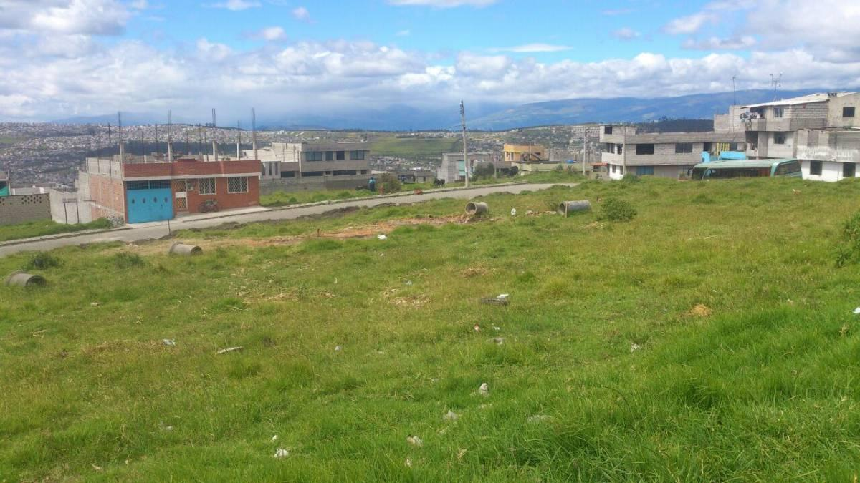
Definición del problema

Slide 4
Descripción del área de estudio

Slide 5
Límites:
Norte: Quitumbe
Sur: Cantón Mejía
Este: Turubamba
Oeste: La Ecuatoriana
Población 2010:
Superficie:
68 417 habitantes
18,0902km²
DATOS
GENERALES

Slide 6
Objetivo general:
Realizar un estudio de Planeamiento Urbanístico en la parroquia Guamaní, sector Empresa Pública Metropolitana de Rastro de Quito (EPMRQ-EP), para la determinación y planificación del uso de suelo mediante el diseño de una metodología basado en un análisis social, económico y ambiental.

Slide 7
Objetivos específicos
Realizar el análisis social, económico y ambiental de la parroquia Guamaní sector EPMRQ-EP.
Proponer una metodología para la elaboración de un Planeamiento Urbanístico, basada en el concepto de “sostenibilidad”, que sea efectiva y simple en su aplicación.
Identificar los requerimientos funcionales, preventivos y ambientales para optimizar el uso del suelo y su relación con la estructura de los asentamientos, considerando las necesidades de la población de Guamaní en relación al uso del EPMRQ-EP.

Slide 8
Metas
1
Una base de datos de matrices multicriterio de la problemática urbana.
2
Un Informe sobre la metodología para el Planeamiento Urbanístico de la parroquia
3
Un Mapa del Planeamiento Urbanístico de la zona de estudio Esc. 1:5000

Slide 9
Marco Legal e Institucional
MARCO
LEGAL
PLAN NACIONAL PARA EL BUEN VIVIR (2013-2017)
CONSTITUCIÓN DE LA REPÚBLICA DEL ECUADOR 2008
SISTEMA NACIONAL DESCENTRALIZADO DE PLANIFICACIÓN PARTICIPATIVA
COOTAD: CÓDIGO ORGÁNICO DE ORGANIZACIÓN TERRITORIAL, AUTONOMÍA Y DESCENTRALIZACIÓN
MARCO INSTITUCIONAL
ORDENANZAS METROPOLITANAS EMITIDAS POR EL CONSEJO METROPOLITANO DE QUITO
COPFP: CÓDIGO ORGÁNICO DE PLANIFICACIÓN Y FINANZAS PÚBLICAS
LEY ORGÁNICA DE PARTICIPACIÓN CIUDADANA

Slide 10
Metodología
Recopilación de información
Revisión documental
Sistemas a analizar
Priorizar variables
Semaforización de indicadores
Aplicación del método AHP
Propuesta
Modelo de gestión

Slide 11
Momentos de la planificación estratégica
Momento Descriptivo o explicativo
Diagnóstico Territorial
Momento Normativo
Objetivos, políticas, escenarios
Momento Estratégico
Mapa estratégico y tablero de control
Momento Operativo
Programas y Proyectos

Slide 12
Momento explicativo- Diagnostico Territorial
Escala numérica | Escala verbal | Explicación
1 | Igual importancia | Los dos elementos contribuyen igualmente a la propiedad o criterio.
3 | Moderadamente más importante un elemento que el otro | El juicio y la experiencia previa favorecen a un elemento frente al otro.
5 | Fuertemente más importante un elemento que en otro | El juicio y la experiencia previa favorecen fuertemente a un elemento frente al otro
7 | Mucho más fuerte la importancia de un elemento que la del otro, | Un elemento domina fuertemente. Su dominación está probada en práctica
9 | Importancia extrema de un elemento frente al otro | Un elemento domina al otro con el mayor orden de magnitud posible
2, 4, 6 y 8 | Valores intermedios entre dos juicios | Valores intermedios de comparación
Proceso de ponderación
Escala de juicios de valor
Proceso Analítico Jerárquico (AHP) Saaty 1980
Matriz de comparación por pares
Fuente: (Moreno, 2006)

Slide 13
Consistencia de la matriz
$$CI=\frac{λ_{máx}−n}{n−1}$$
$$Donde:$$
n: Variables independientes
C: Criterios
CI: Índice de consistencia
λ:Desviación del vector respecto a n
RCI: Índice de consistencia aleatorio
CR: Razón de consistencia
$$RC>0,10$$
$$Inconsistencia$$
RC ≤ 0,10
Consistencia Razonable
$$RCI=\frac{\left.1,98∗(n−2\right)}{n}$$
$$CR=\frac{CI}{RCI}$$

Slide 14
n | 5
CI | 0,056
RCI | 1,188
CR | 0,047

Slide 15
Ponderación para cada uno de los sistemas analizados
Social
Político Institucional
Económico
Ambiental
Movilidad, energía y conectividad
127puntos
245 puntos
412 puntos
96 puntos
120 puntos

Slide 16
Valoración Cualitativa y Cuantitativa

Slide 17
Valoración de indicadores

Slide 18
Diagnóstico del Sistema Social
8 VARIABLES
20 INDICADORES
87/127 PUNTOS
Sobre las condiciones mínimas

Slide 19
Diagnóstico del Sistema Económico
Parroquia | PEA | PEI
Guamaní | 46 245 | 6 813
Turubamba | 35 875 | 5 741
La Ecuatoriana | 40 103 | 7 096
Quitumbe | 51 561 | 11 411
Chillogallo | 39 296 | 6 690
Tasa desempleo 3,8%
SECTOR ECONÓMICO | PEA | %
Primario (agrícola) | 788 | 2,8
Secundario (industrial) | 9 038 | 32,2
Terciario (comercio y servicios) | 18 255 | 65,0
Total | 28 081 | 100,0

Slide 20
3 VARIABLES
6 INDICADORES
122/245 PUNTOS
Muy por debajo de condiciones mínimas

Slide 21
Diagnóstico del Sistema Ambiental
7 VARIABLES
21 INDICADORES
304/412 PUNTOS
Sobre condiciones

Slide 23
Amenaza por deslizamiento de suelo

Slide 24
Diagnóstico del Sistema Movilidad, Energía y conectividad
3 VARIABLES
9 INDICADORES
72/96PUNTOS
Sobre condiciones

Slide 25
Movilidad

Slide 26
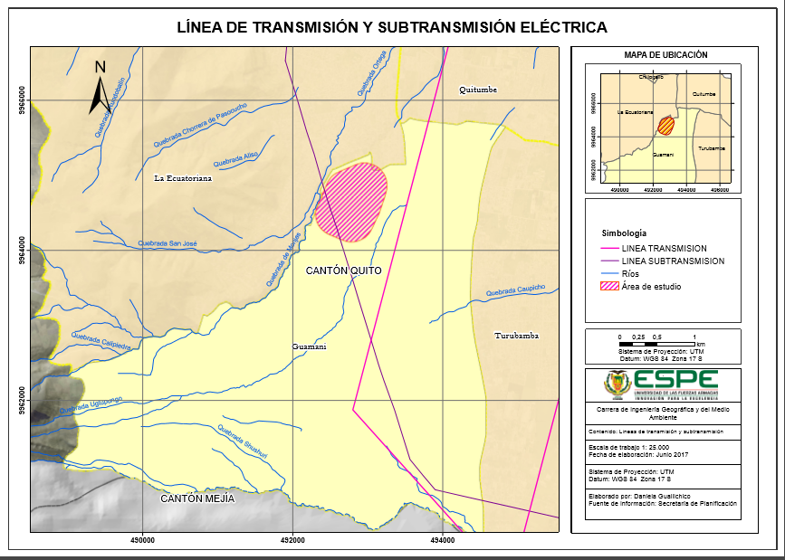
Conectividad y energía
 | Guamaní | Turubamba | La Ecuatoriana | Quitumbe | Chillogallo
Hogares por lo menos con un celular (%) | 84,8 | 86,7 | 86,9 | 89,5 | 87,1
Disponibilidad de una computadora (%) | 32,7 | 33,7 | 37,8 | 45,3 | 41,1
Disponibilidad de servicio telefónico (%) | 43,5 | 46,7 | 50,4 | 55,5 | 52,6
Disponibilidad de servicios de internet (%) | 9,8 | 9,9 | 11,3 | 17,4 | 14,7
Disponibilidad de televisión por cable (%) | 8,7 | 7,8 | 20,1 | 15,1 | 28,6
Cobertura de energía eléctrica 98,9%
Continua

Slide 27
Diagnóstico Político Institucional
Muy por debajo de condiciones mínimas
4 VARIABLES
9 INDICADORES
48/120PUNTOS

Slide 28
Resultados de Sistema Territorial de la Parroquia de Guamaní
25 VARIABLES
65 INDICADORES
634/1000 PUNTOS
Cumpliendo las condiciones mínimas

Slide 29
MOMENTO NORMATIVO
Articulación Objetivos, Políticas y Estrategias

Slide 31
MOMENTO ESTRATÉGICO

Slide 34
MOMENTO OPERATIVO

Slide 35
BANCO DE PROYECTOS DE LOS SISTEMAS

Slide 36
Parroquia-Barrio | Agua Potable(Red Pública) % | Alcantarillado (Red Pública) % | Recolector basura % | Disponibilidad Energía Eléctrica %
Turubamba de monjas | 99,3 | 97 | 98,7 | 98,9
Turubamba Monjas Bev | 98,1 | 93 | 97,8 | 98,4
Turubamba Monjas | 98,9 | 99,2 | 100 | 100
Hemisferio Sur | 94,1 | 85,6 | 97,6 | 97,1
Datos BID
El acceso a agua potable disminuye en un 8% la mortalidad infantil.
Y aumenta en un 59% la satisfacción de familias.
 | Guamaní (%)
Agua | 92,7
Alcantarillado | 90
Energía eléctrica | 98,8
Recolección de basura | 96,92

Slide 37
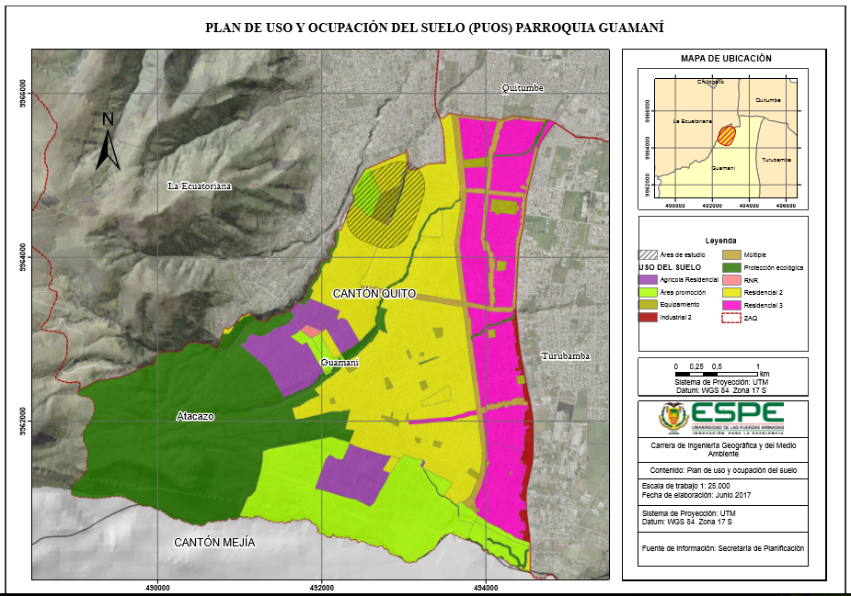

Slide 40
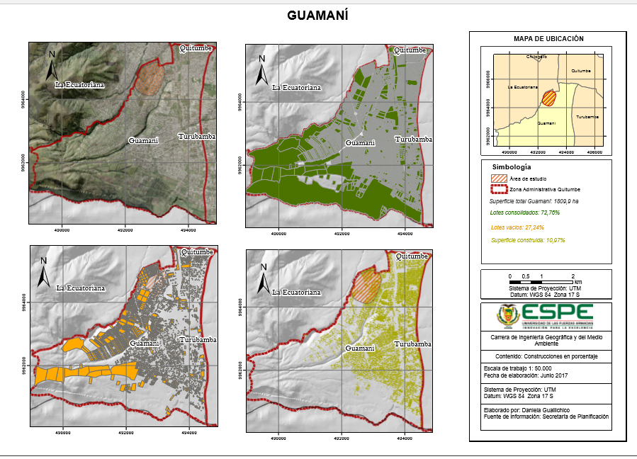

Slide 42
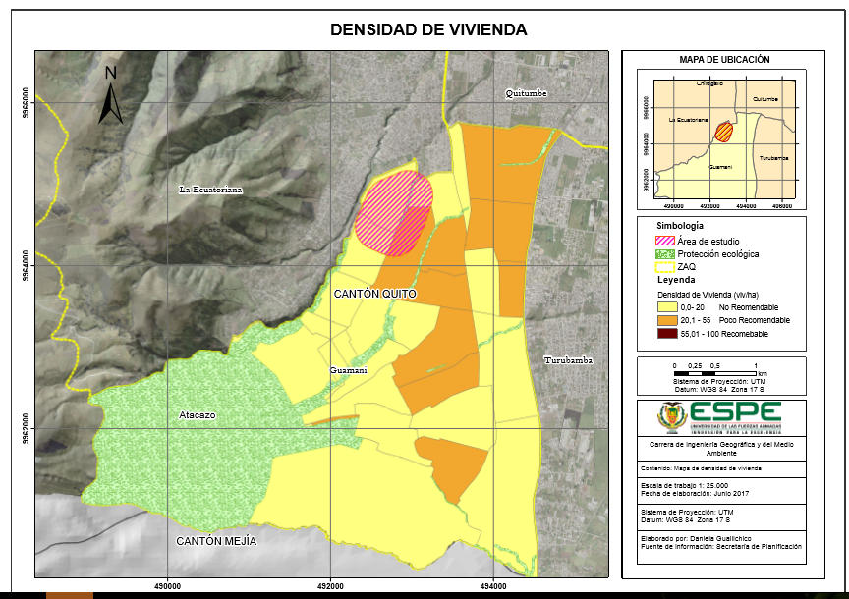

Slide 44
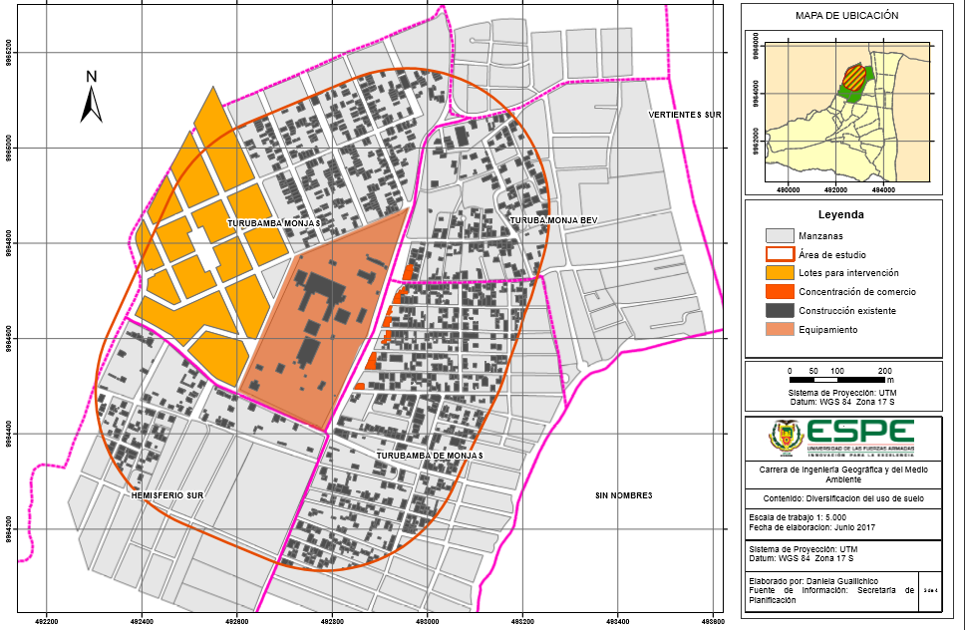

Slide 45
Fuente:(Ávila et al., 2014).

Slide 46
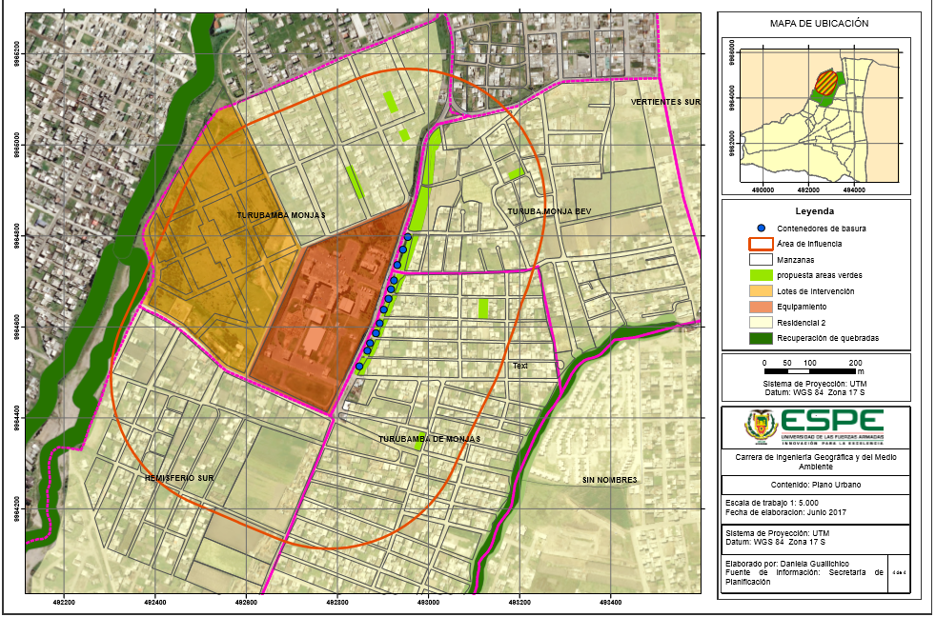

Slide 47
Conclusiones
La planificación es importante para una buena gestión urbana, pues permite abordar problemas y desafíos que enfrentan las ciudades como lo es la urbanización, informalidad en barrios, pobreza, vulnerabilidad ante desastres entre otros, a través del desarrollo de planes, estrategias, herramientas y políticas que promuevan la compacidad y conectividad de la zona, fortaleciendo así el aspecto social, ambiental y económico.
Para la planificación urbana se definió cinco sistemas territoriales, con sus respectivas variables (25) e indicadores (65), las cuales fueron evaluadas con el método de Saaty, mediante el cual se jerarquiza las variables y se determina la variable con más alta prioridad, dando como resultado a mayor prioridad el Político Institucional, seguido del Económico, Social, Movilidad, energía y conectividad, y finalmente el Ambiental.
El realizar una planificación urbana trae consigo muchos beneficios debido a que se enfoca a brindar mejoras en espacios públicos, infraestructura, acceso a transporte público y crear oportunidades económicas para mejorar la inclusión e integración y seguridad.
Uno de los sistemas analizados en la planificación urbana es el ambiental, debido a que generar una planificación en este aspecto genera beneficios importantes tanto económicos, beneficios en salud y mejora la calidad de vida, pues se analiza factores como es la generación de desechos, consumo de agua, con el fin de mejorar la eficiencia en el uso de recursos y suelo.

Slide 48
Recomendaciones
Actualizar e innovar en lo referente a enfoques y herramientas de planeamiento, con el fin de que este sea estratégico dando responsabilidades y estableciendo indicadores de desempeño.
La implementación de planes requiere de supervisión, confianza en instituciones que la van a implementar, dar continuidad en los planes y el compromiso de las personas o líderes que están a cargo de la gobernabilidad de cada territorio, son claves para obtener éxito.
Los procesos participativos benefician al planeamiento urbano y al gobierno local pues se genera mayor confianza y conocimiento de las actividades que se realizan y realizarán en un futuro.
Los líderes de cada gobierno local deben pensar en el planeamiento urbano como una herramienta para alcanzar sus objetivos y ganar credibilidad, por medio de un seguimiento de las actividades que realiza, así ganara confianza y se evaluara su desempeño.
Se recomienda realizar un análisis físico-químico de aguas de las quebradas aledañas al sector como lo son la quebrada de Monjas y la quebrada Ugtupungo, puesto que las quebradas son consideradas como áreas importantes para flora y fauna silvestre, además de ser considerados como los últimos relictos de bosque andino.

